Slide 1

Flask
Framework ligero para crear aplicaciones web con Python.
Permite crear una aplicación web rápidamente
Capacidad de escalado hacia aplicaciones más complejas.
Copyright © 2020 Accenture. All rights reserved.

Slide 2



Componentes de una aplicación Flask
Creamos un directorio para nuestra aplicación, llamado demo_app.
Dentro de demo_app, creamos otro directorio llamado templates
demo_app: Contiene el código Python de nuestra aplicación web.
templates contendrá el código HTML que usará nuestra aplicación para renderizar las vistas
El Framework de Flask busca los archivos HTML en la carpeta templates.

Slide 3
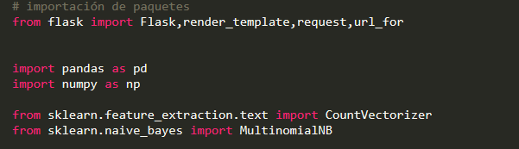



Componentes de una aplicación Flask
Importamos las librerías necesarias.
Creamos una instancia de Flask con el constructor.
__name__ significa ‘esta app’
Creamos las rutas, conexiones entre la URL/xxx
Y la función que devuelve una respuesta. Esta es la página por defecto.
Ejecutamos la aplicación, indicando la ip y el puerto.
Cuando ejecutamos el script, Python asigna el nombre ‘_main_’ al script. El if evitará que se ejecuten otros scripts.

Slide 4
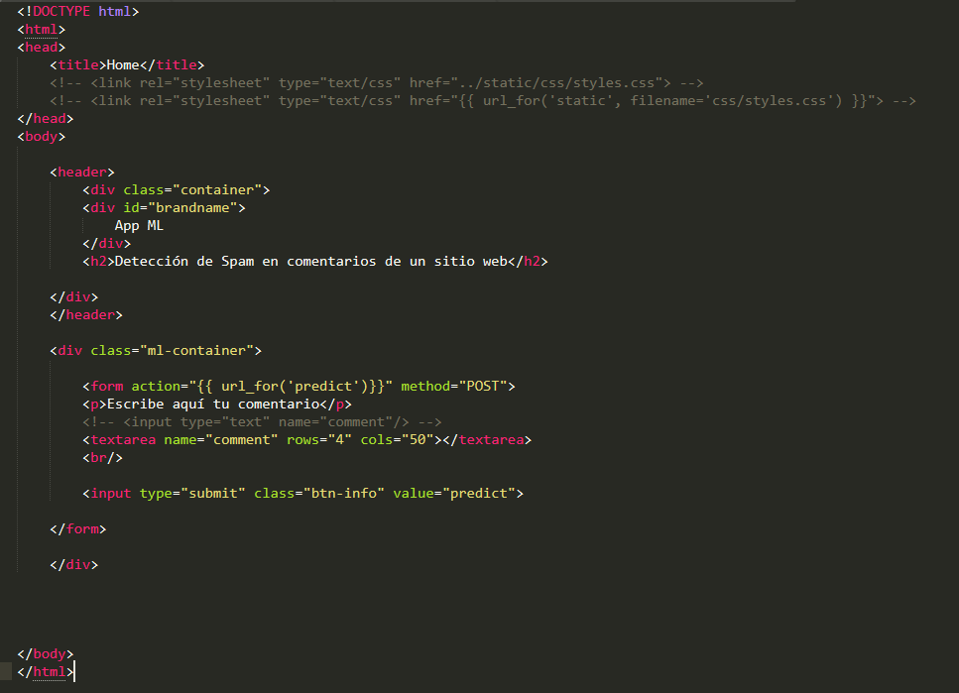
Index.html es la plantilla de la página principal

Slide 5
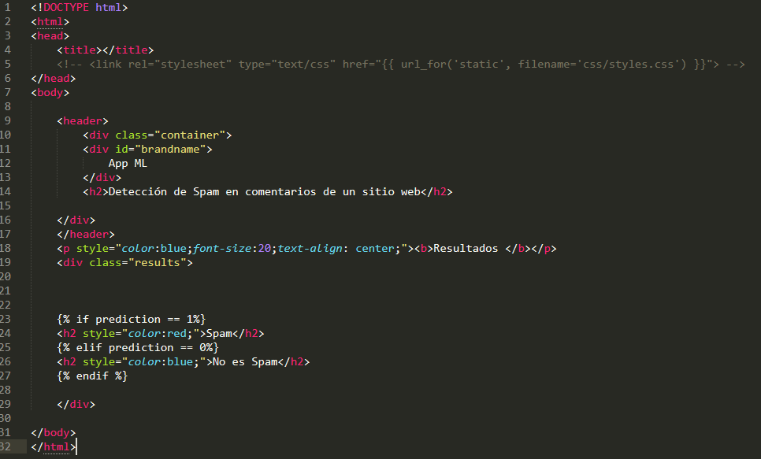
results.html es la plantilla de la página que mostrará los resultados

Slide 6
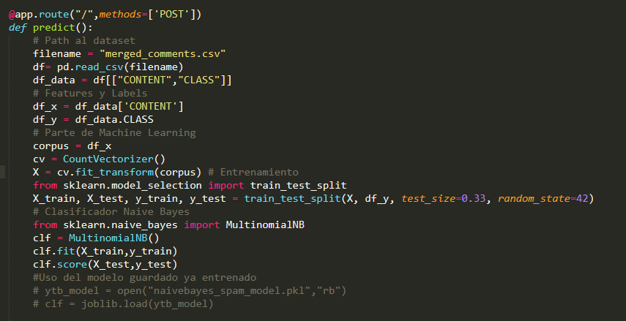

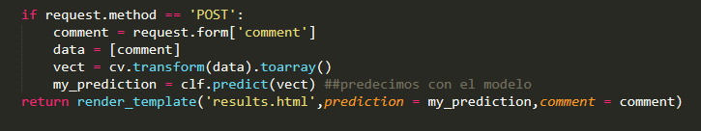
Código de la aplicación
La ruta clave: ‘predict’
En nuestra vista le indicaremos al método ‘url_for’ esta función.
En lugar de entrenar el modelo cada vez que se hace una petición, se puede guardar el modelo entrenado para reutilizarlo

Slide 7
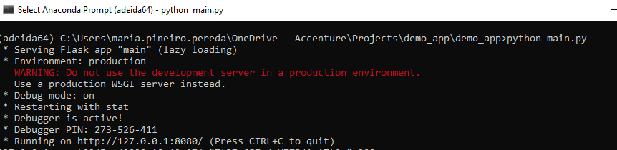
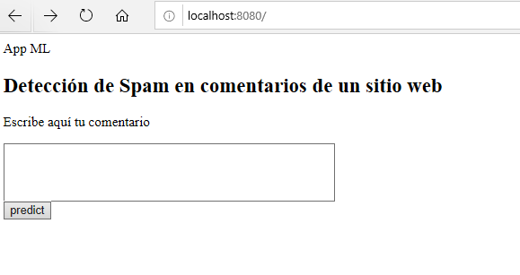
Ejecutamos la aplicación
python main.py
Vemos el index.html como página principal

Slide 8
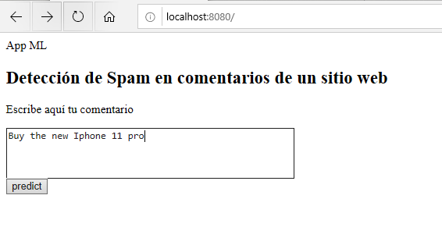
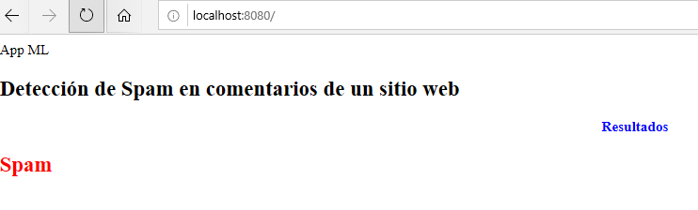


Ejecutamos la aplicación
Probamos a escribir un comentario
Es detectado como spam

Slide 9
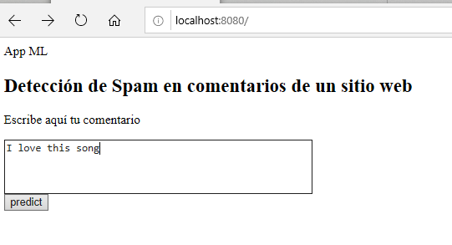
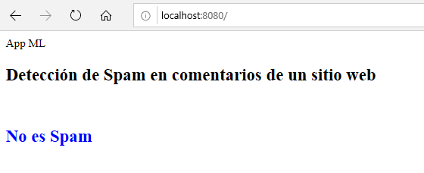
Ejecutamos la aplicación
Probamos a escribir otro comentario
Es detectado como No spam

Slide 10
Vamos a crear nuestra app Flask

